Slide 1
CHỦ ĐỀ 9
LÀM QUEN VỚI HÌNH KHỐI
BÀI 47
LUYỆN TẬP CHUNG

Slide 2
Yêu cầu cần đạt
- Củng cố kĩ năng nhận dạng khối trụ và khối cầu; kĩ năng xếp hình với khối trụ, khối cầu, khối hộp chữ nhật;
- Kĩ năng xử lí vấn đề qua các bài toán có quy luật hình.

Slide 4
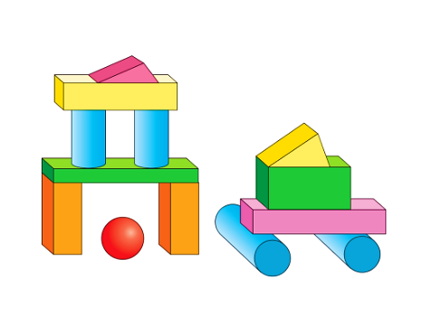
1
1
Số
a) ?
1
2
Trong hình bên có:
2
khối trụ;
khối cầu;
khối hộp chữ nhật.
5
4
?
6
4
3
1
?
6
?
1
3
4
b) Hãy sử dụng các khối trong bộ đồ dùng học tập để xếp thành hình mà em thích.

Slide 5
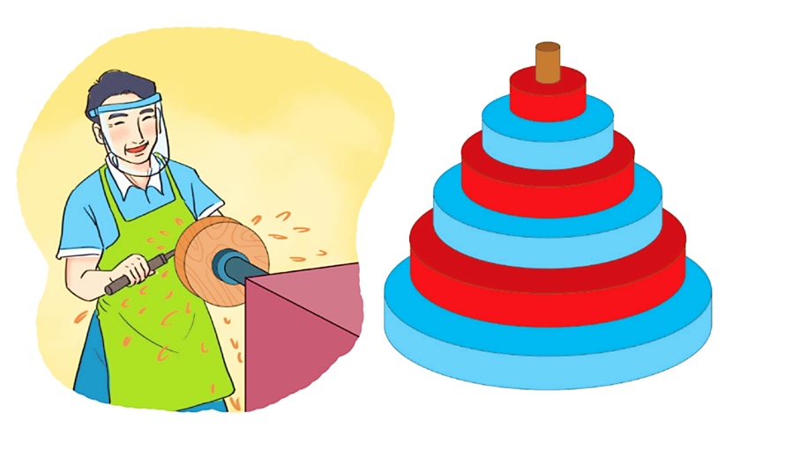
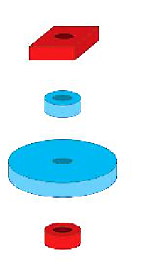
A.
B.
2
Chọn hình thích hợp đặt vào vị trí trên cùng.
C.
D.
3
Chọn hình thích hợp đặt vào dấu “?”.

Slide 6
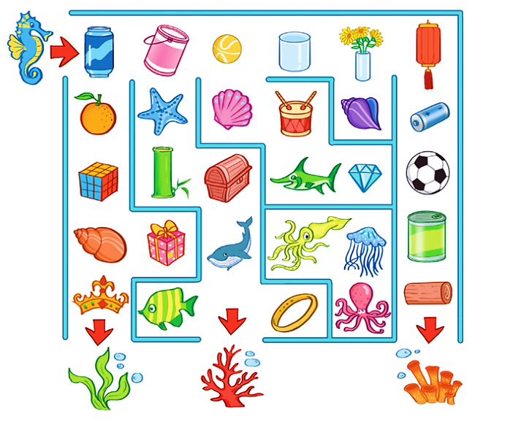
4
Đi theo các vật có dạng khối trụ hoặc khối cầu, cá ngựa sẽ đến lối ra nào?

Slide 7
Yêu cầu cần đạt
- Củng cố kĩ năng nhận dạng khối trụ và khối cầu; kĩ năng xếp hình với khối trụ, khối cầu, khối hộp chữ nhật;
- Kĩ năng xử lí vấn đề qua các bài toán có quy luật hình.

Slide 8
Vận dụng
Trải nghiệm
- Xem trước bài sau:
Bài 47 – Tiết 2: Luyện tập ( trang 38, 39)

Slide 9
CHÀO TẠM BIỆT

